Slide 1
5. klase Tēma: Kopienas 1. nodarbība: Kopiena un darbs kopienas labā
Attēls: www.ctb.ku.edu
Tikumiskās audzināšanas programma «e-TAP»

Slide 2
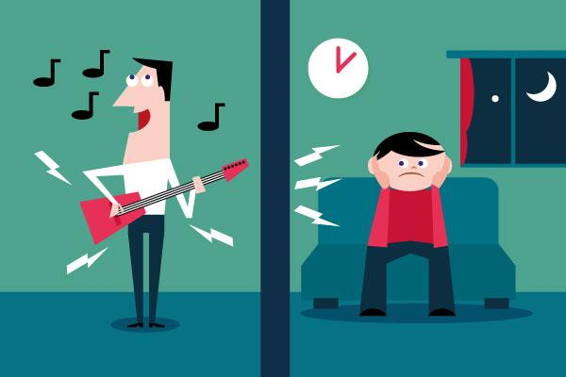
Kāds būtu tavs ideālais kaimiņš?
Kādēļ viņš būtu labs kaimiņš?
Kādi tikumi vai rakstura iezīmes viņam piemistu?
Attēls: www.gateshead.gov.uk

Slide 3
Kas es esmu?
Ikviens no mums ir unikāls. Tas padara mūs īpašus un pasauli – daudz interesantāku. Izmantojot darba lapu “Kas es esmu?”, pieraksti dažas iezīmes, kas padara tevi tādu, kāds tu esi!
Parādi savu profilu klasesbiedram un kopā pārrunājiet viens otra unikālās īpašības!
Attēls: www.nytimes.com

Slide 4
Kas ir kopiena?
Ko tev nozīmē kopiena?
Pie kādām kopienām tu piederi?
Ko nozīmē būt šajās kopienās?
Kā kopiena funkcionē praktiskā veidā?
Apkopojiet savas idejas un visa klase kopā izstrādājiet kopienas definīciju!
Attēls: educationvotes.nea.org

Slide 5
Pie kurām kopienām es piederu?
Padomā, pie kurām kopienām tu piederi, un pieraksti tās, izveidojot tīkla diagrammu un salīdzinot to ar savu partneri!
Vai tev un tavam partnerim ir kopīgas kopienas?
Kādas ir jūsu diagrammas līdzības un atšķirības?
Izvēlies vienu no pierakstītajām kopienām un izstāsti klasei, kāpēc tev patīk būt šīs kopienas loceklim!

Slide 6
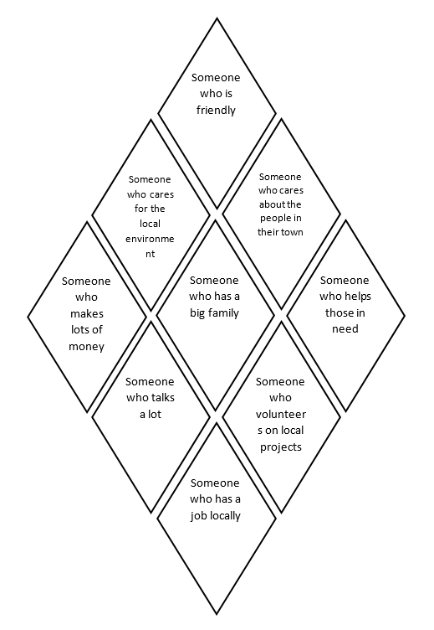
Deviņi rombi
Uz katras kartītes ir viena kopienas cilvēka apraksts.
Izliec kartītes uz galda un sakārto tās secīgi no, tavuprāt, vissvarīgākās uz vismazāk svarīgo!
Kāpēc tās sakārtoji šādi?
Kas ir vissvarīgākais kopienā?
Kāpēc tu tā uzskati?
Vai vari nosaukt, kādi tikumi cilvēkiem kopienā ir vissvarīgākie?

Slide 7
Dienasgrāmatas ieraksts
Kā tu varētu izmantot savu unikālo raksturu, prasmes un iezīmes, lai sniegtu ieguldījumu savā kopienā?
Izmanto “Kas es esmu” uzdevumu, lai pārskatītu savus talantus un rakstura iezīmes, un izveido dienasgrāmatas ierakstu, kas parāda:
kāda ir tava loma dažādās kopienās, pie kurām tu piederi,
praktiskus veidus, kā tu varētu strādāt kopienu labā,
tikumus, kurus tu vēlētos attīstīt, lai sniegtu atbalstu savai kopienai.

Slide 8
Pozitīvas kopienas attīstīšana
Kādos veidos tu vari izmantot galvenos tikumus – pateicību, draudzīgumu, cieņu, izpalīdzību, pārliecinātību, komandas darbu –, lai veicinātu pozitīvas kopienas attīstību?
Kā tas izpaustos skolas kopienā?
Izvēlies divus tikumus un sniedz dažus praktiskus piemērus! Izstāsti šos piemērus savai grupai, un pārrunājiet tos!

Slide 9
Tikumiskās audzināšanas programma «e-TAP»
Resursi pieejami: www.arete.lu.lv
Programmas administrators: Dr. Manuels Fernandezs. manuels.fernandezs@lu.lv, +371 26253625
Latvijas Universitātes Pedagoģijas, psiholoģijas un mākslas fakultātes Pedagoģijas zinātniskā institūta vadošais pētnieks
Imantas 7. līnija 1, 223. telpa, Rīga, LV-1083, Latvija
"Digitālas mācību programmas piemērotības un īstenojamības izpēte jauniešu tikumiskajai audzināšanai Latvijas izglītības iestādēs (no 5 līdz 15 gadu vecumā)" (01.12.2020-31.12.2021). Projekta Nr. lzp-2020/2-0277; LU reģistrācijas Nr: LZP2020/95

